Slide 1
浉河港镇中心校 刘艳

Slide 3
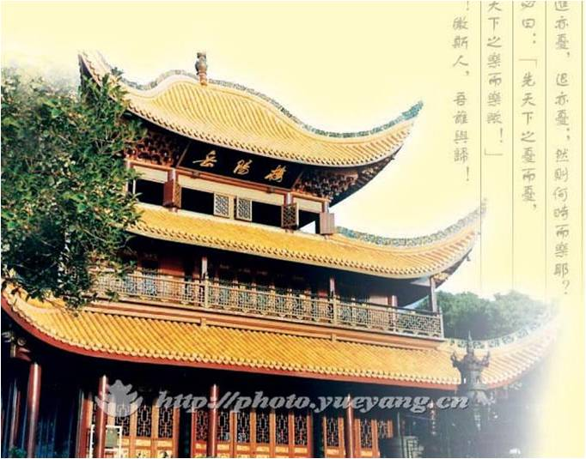
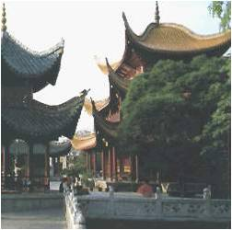
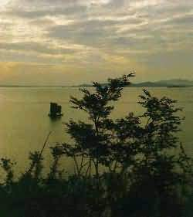
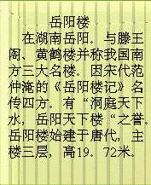

Slide 4
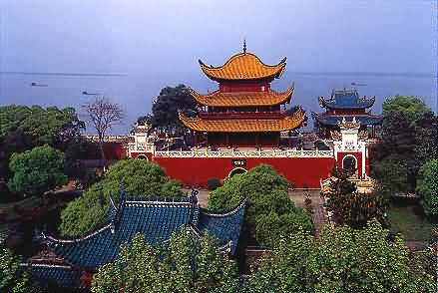
登岳阳楼 （其一） 陈与义

Slide 5
教学目标
1、知识与能力目标：了解作者以及相关的背景知识，注意朗读停顿和重点字词。
2、方法与过程目标：理解诗歌内容，体会诗人借景抒情、情景交融的表现手法。
3、情感态度与价值观目标：寻找诗眼，感悟诗人家国之愁和身世之苦。培养学生学习诗歌的兴趣。

Slide 6
知人论世篇
1、陈与义(1090～1138)，宋代诗人。 字去非，自号简斋。洛阳（今属河南）人。
南北宋之交著名诗人。诗歌创作以金兵入侵中原为界线，分前后两时期。前期诗风明快，很少用典，以《墨梅》诗受到徽宗的赏识。南迁后，经历了和杜甫在安史之乱时颇为相似的遭遇，转学杜甫。 成为宋代学习杜甫最有成就的诗人之一。
著有《 简斋集》。

Slide 7
2、创作背景
靖康元年（1126）春，金破开封，北宋亡。其人生经历和文学创作以靖康之难为界线，分为两时期。之前，他走仕途功名常路，24岁，登进士第，授文林郎。精于绘画，擅长书法，诗名于当世，深受赏识。靖康之难时，他被贬陈留（今河南开封东南）做监酒税小官，后加入到逃亡难民行列，南奔襄汉，颠沛湖湘，流离失所。他流亡到洞庭湖，几次登岳阳楼，与朋友悲伤国事，借酒浇愁，写数首诗歌感慨自己“万里来游”，“三年多难”。本课所选的就是其中的一首。

Slide 8
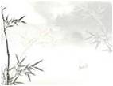
名作赏读篇
名作赏读篇
登岳阳楼 陈与义
洞庭之东江水西，帘旌不动夕阳迟。
登临吴蜀横分地，徙倚湖山欲暮时。 万里来游还望远，三年多难更凭危。
白头吊古风霜里，老木沧波无限悲。
jīng
xǐyǐ

Slide 9
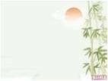
登岳阳楼 陈与义
洞庭之东江水西，帘旌不动夕阳迟。
登临吴蜀横分地，徙倚湖山欲暮时。 万里来游还望远，三年多难更凭危。
白头吊古风霜里，老木沧波无恨悲。
酒店或茶馆的幌子
瓜分。三国时期吴蜀两国分界地，即荆州。
缓慢
徘徊
靠着
高处
登楼

Slide 10
名作赏析篇
1、诗有诗眼，它是一首诗的灵气所在，可能是诗中最精炼、最传神的一个字，也可能是诗歌的主旨句，它对于诗人情感的表达往往具有画龙点睛之笔。那么同学们，你们能找出这首诗的诗眼吗？
（悲）
2、“悲”体现在何处？诗人是怎样来表现“悲”的？（赏析诗句，品读相辅）
（所看、所想）

Slide 11
（1）、诗歌中描写了哪些景物？
（洞庭湖、长江、旌旗、夕阳、湖山、暮色、高楼、沧波、老木）
（2）、诗中景物描写有什么特征？
这些景物共同营造了一幅苍凉悲壮的深秋暮色中游子徘徊无归的悲伤画面。
（景“悲”）

Slide 12
（3）、诗人登楼后随之发出了怎样的感慨？从哪里可以看出来？请加以赏析。
“吴蜀横分地”“徙倚”“万里”“三年“望远”“白头”“吊古”“风霜”“老木”“沧波”“无限悲”
——国家残缺、辗转流离、飘泊无定、老大伤悲的凄苦和悲伤。
（己“悲”—国“悲”）

Slide 13
（4）你如何赏析尾联“白头吊古风霜里，老木沧波无恨悲”这一最能表现诗人无限悲苦的诗句？对重点字词赏析。
“白头”：诗人此时已是鬓发如霜，故言。
“吊古”：不说“伤今”，含蓄深厚，意味深长。
“风霜”：明指自然事物，实喻残酷的社会现实，严峻的政治形势，语意双关。
“老木沧波”：包含诗人历经风霜后的憔悴悲愁之心绪。
（顾影自怜，以无限凄苦的身世之感结束全篇。）

Slide 14
3、小结：
这首诗通过诗眼一个“悲”字，诗人借景抒情，抒发了自己辗转江湘、颠沛流离之苦，国家残缺、中原动荡之忧，以及老大伤悲的落寞情怀。

Slide 15
知识小拓展：
你还知道哪些像本文诗人一样心系家国、命运坎坷的宋朝著名诗人和词人吗？
岳飞—靖康耻，犹未雪，臣子恨，何时灭？
陆游—王师北定中原日，家祭无忘告乃翁。
李清照—至今思项羽，不肯过江东。

Slide 16
牛刀小试:
1、这首七言律诗借景抒情，把自然之景、________和_______ 融于一体。
家国之恨
身世之悲

Slide 17
A
2、对这首诗品析有误的一项是（ ）
A．首联点明登临位置，从“帘旌”到“夕阳”，写景由远及近。
B．颔联思昔抚今，忆“吴蜀”融入厚重历史感，说“徙倚”渗透个人怅惘情。
C．颈联“万里”与“三年”对举，分别从空间和时间跨度上道出了亡国之臣的无尽忧愤。
D．尾联“风霜”语意双关，“沧波”情景交融，于无限悲凉中收束全篇。

Slide 18
谢谢！

